Slide 1
Чистые вещества и смеси

Slide 2
Сравнительная характеристика температур кипения дистиллированной и морской воды

Slide 3
вещество без примесей, либо их настолько мало, что они не влияют на свойства вещества.
Чистое вещество –
Смесь –
система, состоящая из нескольких веществ (компонентов).

Slide 4
Маркировка реактивов, выпускаемых промышленностью
(по снижению содержания основного вещества)
«осч» - особенно чистый,
«хч» - химически чистый,
«чда» - чистый для анализа,
«ч» - чистый.

Slide 5
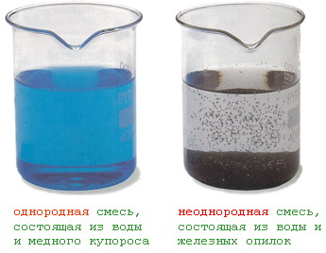
Смеси, в которых даже с помощью микроскопа нельзя обнаружить частицы веществ – компонентов.
Смеси, в которых невооруженным глазом или с помощью микроскопа можно заметить частицы компонентов.

Slide 6
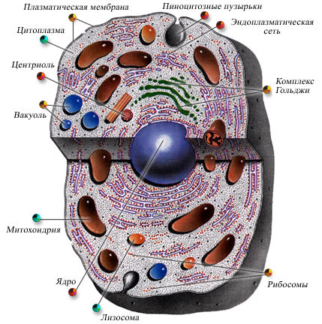
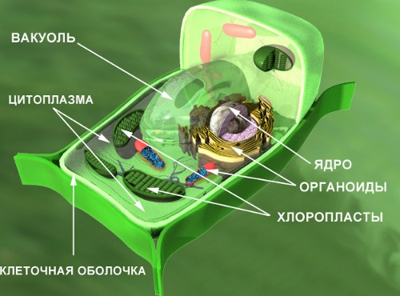
Жидкие смеси
клеточный сок

Slide 7
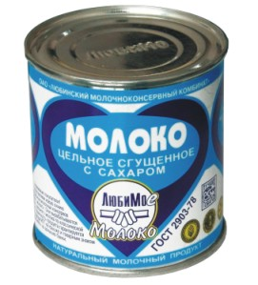

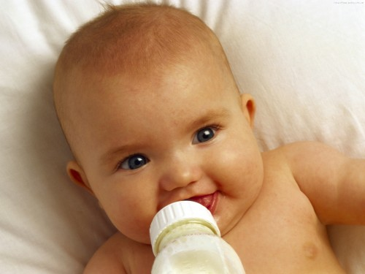
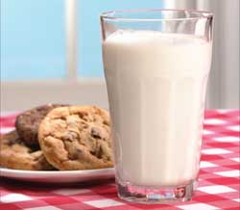
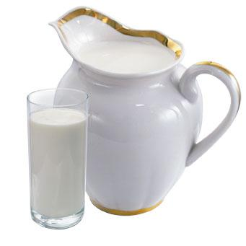
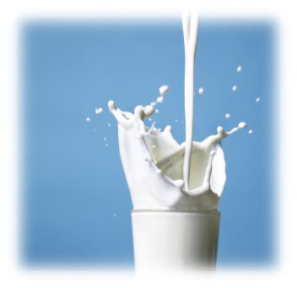
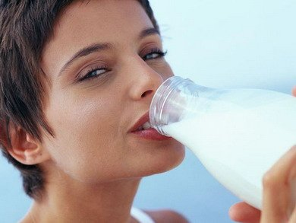
Жидкие смеси
молоко

Slide 8
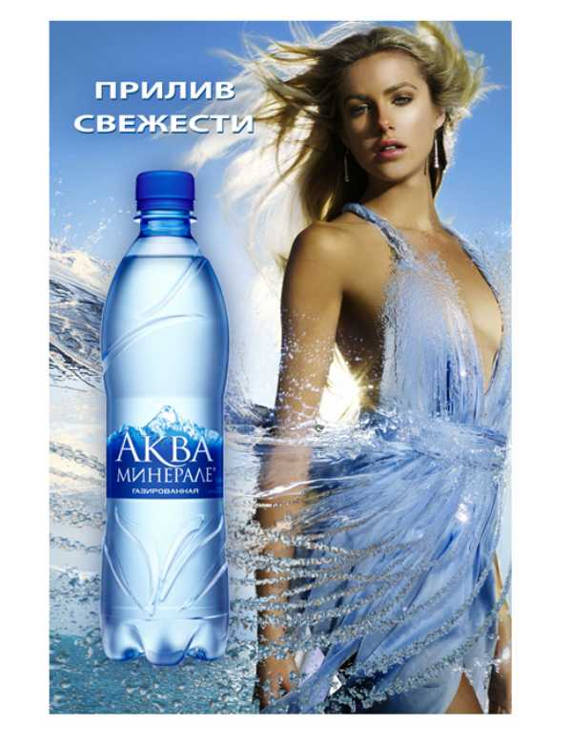
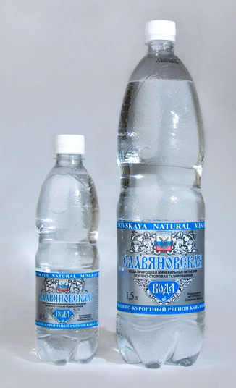
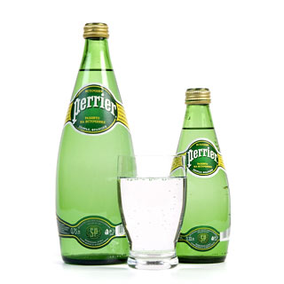
Жидкие смеси
минеральная вода

Slide 9

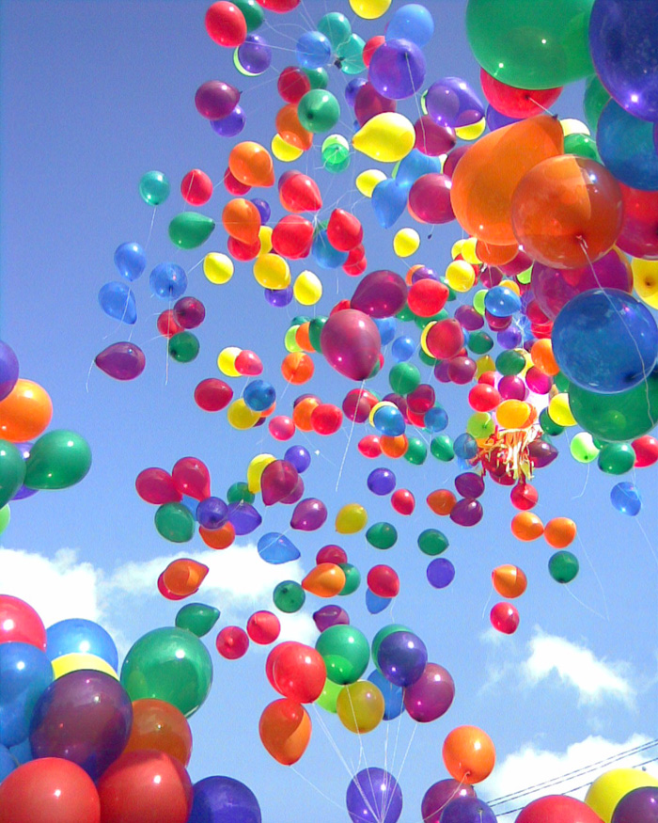
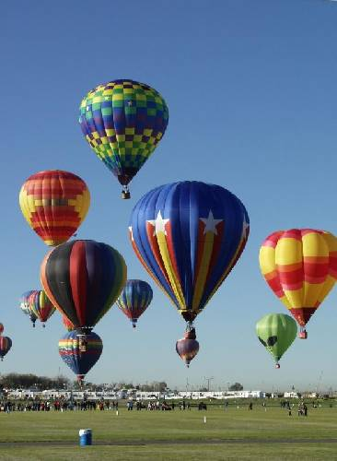
Газообразные смеси
воздух

Slide 11
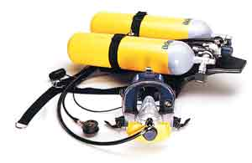
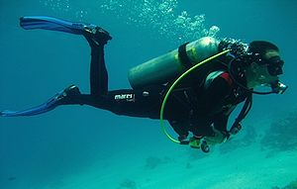
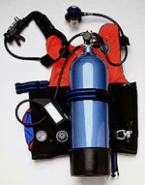
Газообразные смеси
воздушная смесь
для подводного плавания

Slide 12
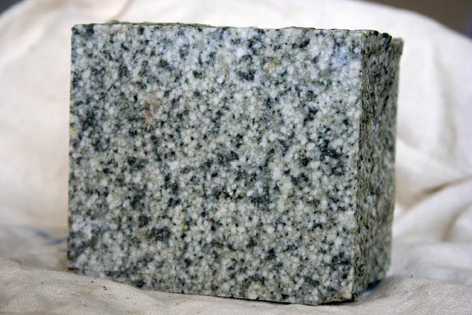
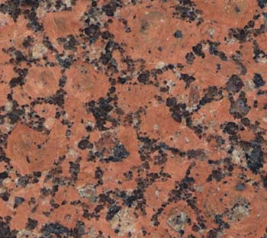
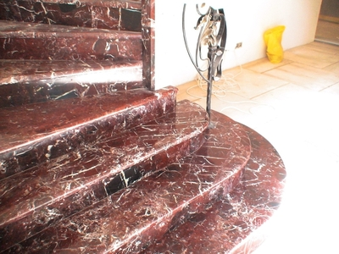
Твердые смеси
гранит

Slide 13

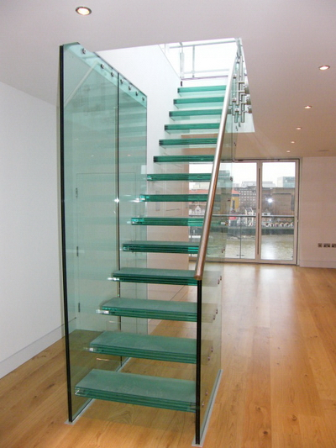
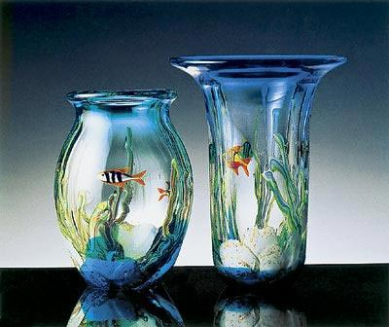
Твердые смеси
стекло

Slide 14
Способы разделения смесей
Неоднородные смеси
отстаивание
фильтрование
действие магнитом

Slide 15
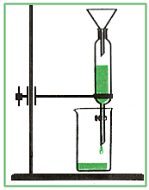

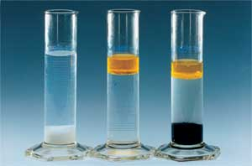
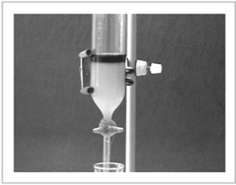
Отстаивание

Slide 16
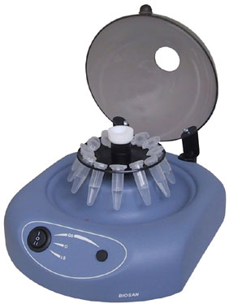
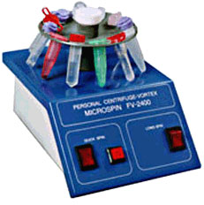
Центрифугирование

Slide 17
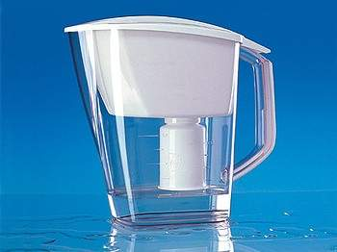
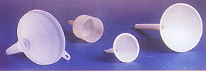
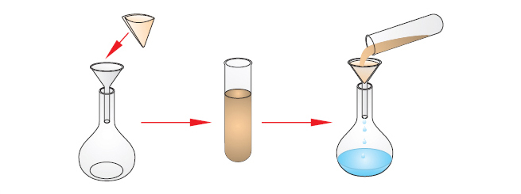
Фильтрование

Slide 18
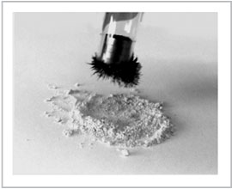
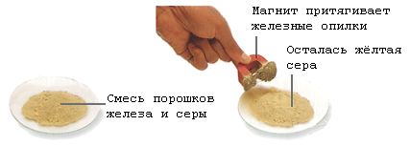
Действие магнитом

Slide 19
Способы разделения смесей
Однородные смеси
Выпаривание
Кристаллизация
Дистилляция (или перегонка)

Slide 20
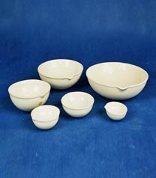
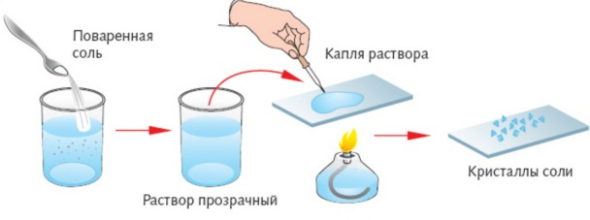
Выпаривание

Slide 21
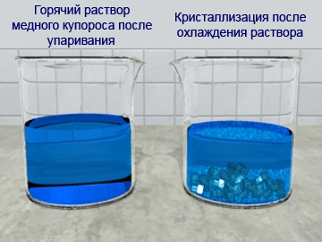
Кристаллизация

Slide 22
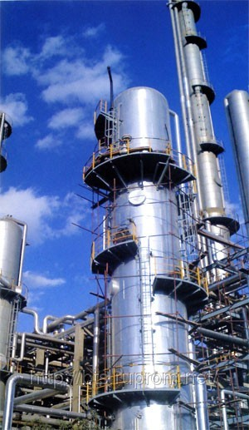
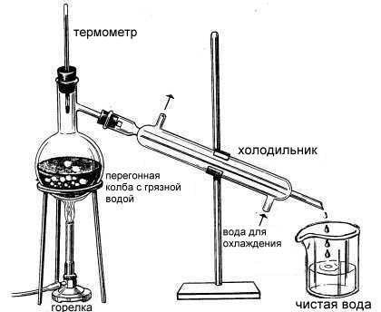
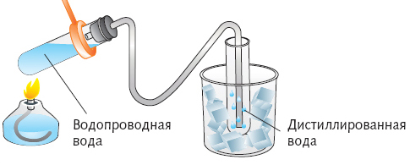
Перегонка (дистилляция)

Slide 23
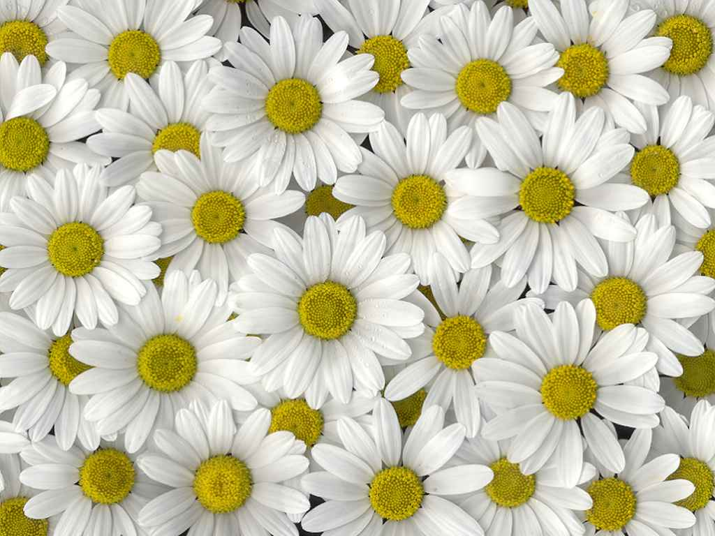
Спасибо за урок!

